Slide 1
設計與資訊學院 程榮祥
談四技甄選入學備審資料之準備

Slide 2
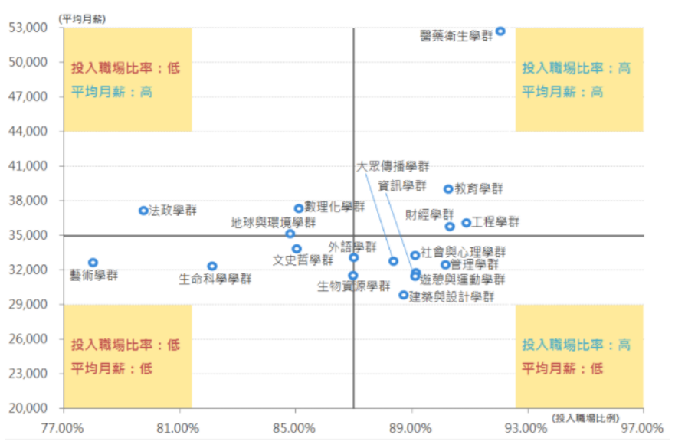
溫馨小提醒1：慎選科系
在開始之前
1111職涯論壇

Slide 3
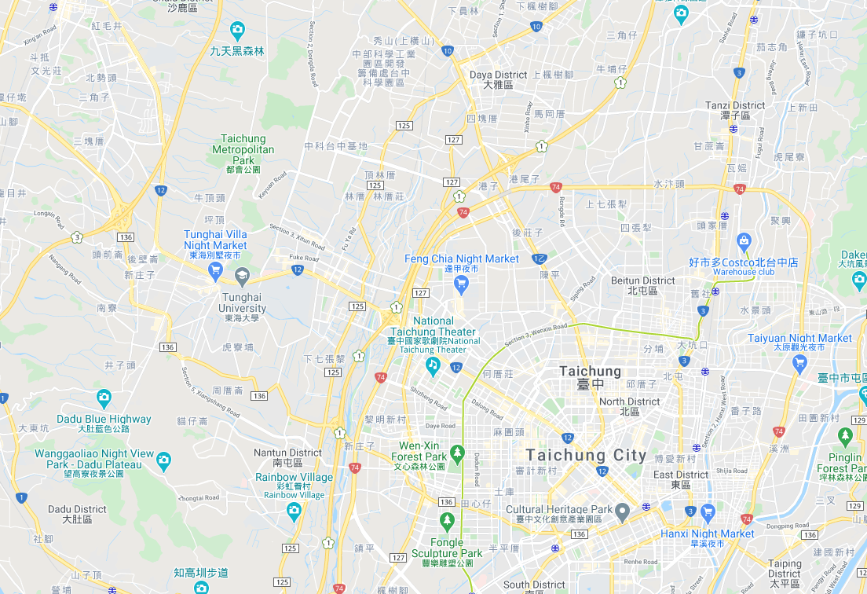
溫馨小提醒2： 瞭解學校的優缺點
在開始之前
就業機會
近台中工業區、台中科學園區
水湳經貿園區、台中加工出口區
台中加工出口區
台中科學園區
中山高速公路
74快速道路
水湳經貿園區
逢甲商圈
交通
臨近中山高速公路、74快速道路、高鐵接駁直達、朝馬轉運站、20條公車路線行經僑光
東海商圈
台中工業區
新光大遠百商圈
朝馬轉運站
生活機能
近逢甲商圈、東海商圈新光大遠百商圈
高鐵

Slide 4
Go!
高中職升學網站
準備上傳檔案
備審檔案內容
技訊網
技專院校招生委員會聯合會
技專院校招生策略委員會
四技二專甄選入學招生學校資料查詢系統
登入二階報名系統
上傳成績、競賽資料
上傳備審檔案(注意檔案大小，另存新檔時利用壓縮圖片功能降低圖片size)
個人簡歷
自傳
讀書計畫(學習規劃)
其它有利審查資料(例如專題或專業實作課程產出)

Slide 5
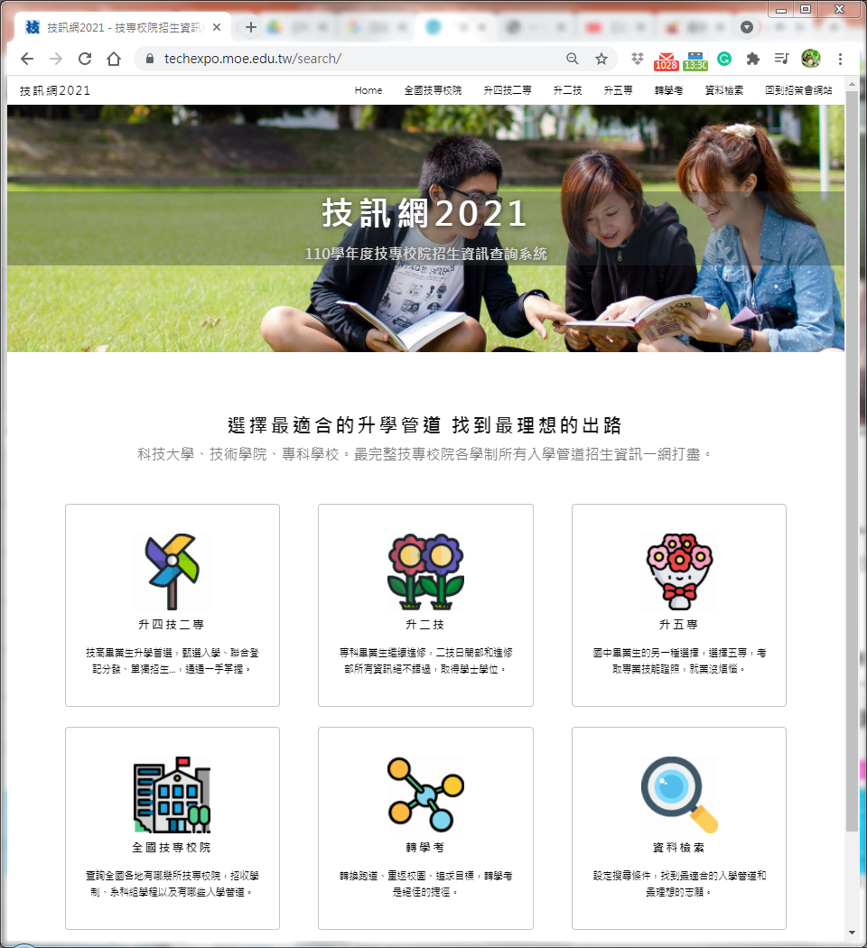
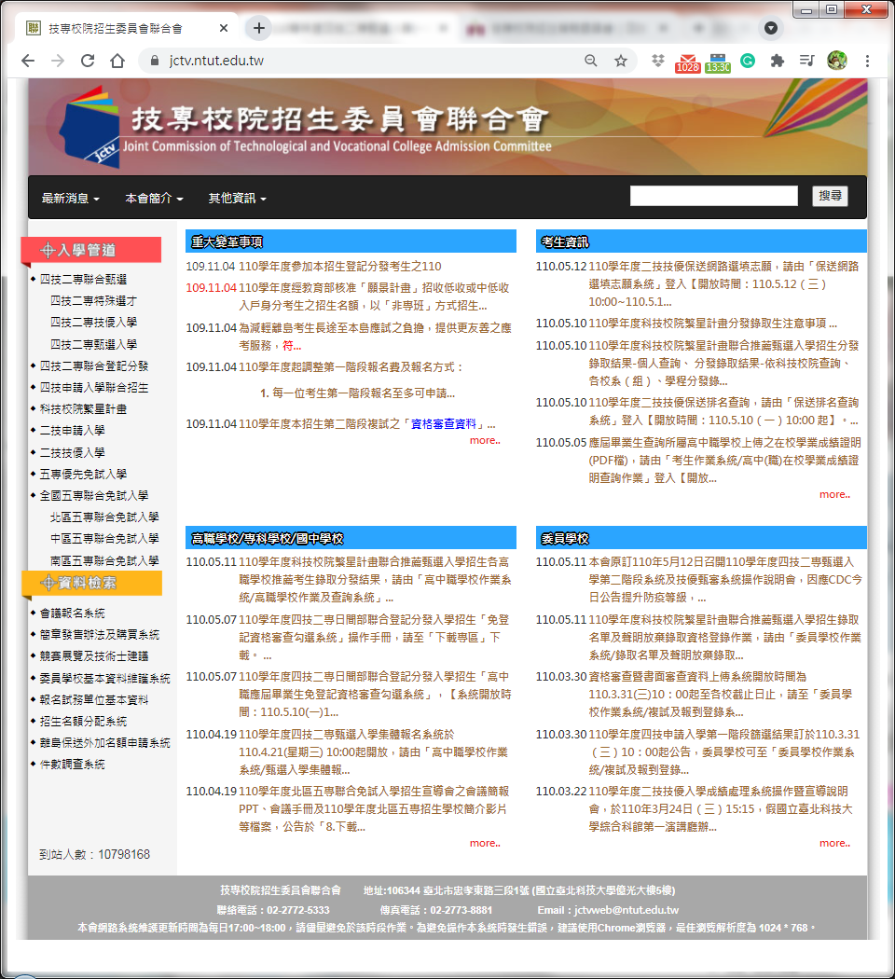
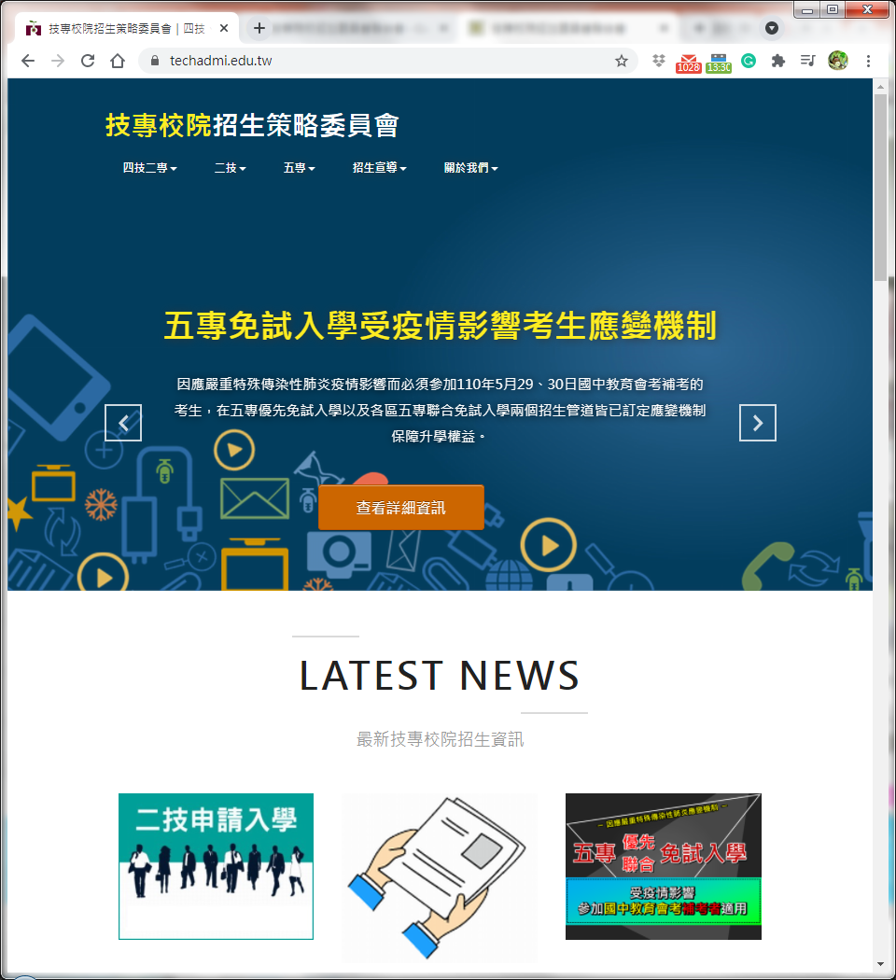
你需要的資料都在這裡
技訊網
技專院校招生委員會聯合會
技專院校招生策略委員會

Slide 6
備審資料的功能是什麼?
對學生而言是面試的基礎(讓審查委員注意到你)
對教授而言是觀察學生表現的第一手資料(備審資料要能看出你的企圖心和潛力)

Slide 7
1.個人簡歷

Slide 8
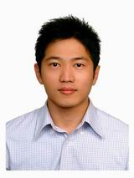
個人簡歷
姓名
基本資料、學歷、課業表現、實務經驗、專業表現、語文能力、證照、社團經驗、志工經驗
程榮祥(Rung-Shiang Cheng)
僑光科技大學設計與資訊學院院長
學歷
國立成功大學電機工程學系博士 2002-2008
國立成功大學資訊工程學系碩士 1999-2001
1分鐘內讓審查委員對你有初步認識
經歷
僑光科技大學資訊科技系教授 2018-08 -
崑山科技大學電腦與通訊系教授、副教授、助理教授, 2008.08 - 2017.08
崑山科技大學創新創業育成中心副主任, 2015.02 - 2018.07
IEEE member, 2008-2011 (IEEE Membership, IEEE Vehicular Technology Society Membership, IEEE Circuits and Systems Society Membership)
國家高速電腦中心助理研究員(財團法人成大發展基金會), 2002.06 - 2002.11
麟瑞科技股份有限公司網路工程師, 2001.08 - 2002.04
1~2頁

Slide 9
個人簡歷
榮譽
科技部99~106年、109年大專校院特殊優秀人才
僑光科技大學107、108學年度績優人員(研究績效優良)
教育部資訊及科技教育司網路通訊人才培育先導型計畫優良教材獎(FMC匯流網路服務與管理),優等,2013-12-30
教育部資訊及科技教育司網路通訊人才培育先導型計畫優良學程獎,2013-12-30
基本資料、學歷、課業表現、實務經驗、專業表現、語文能力、證照、社團經驗、志工經驗
1分鐘內讓審查委員對你印象加分
研究計畫
2009~2021共執行29件科技部個人型、整合型、應用型產學合作計畫
2011~2021共執行11件教育部人才培育計畫
2011~2021共執行 9件經濟部產學合作計畫
專利
智慧型視覺區域自動搜尋顯示畫面方法, 中華民國專利發明第I419092號, 2013/12/11~2029/12/30
燈具, 中華民國專利新型第M478094號, 2014/05/11

Slide 10
個人簡歷
證照
Cisco Certified Network Associate－CCNA
Red Hat Certified System Administrator (RHCSA) certificate, July 29, 2010
中華民國技術士證 (數位電子丙級)
全民英檢
基本資料、學歷、課業表現、實務經驗、專業表現、語文能力、證照、社團經驗、志工經驗
1分鐘內讓審查委員瞭解你的基本能力
社團
台中高工資訊科學生總幹事
台中高工戶外生活社文宣
志工
台灣世界展望會飢餓三十志工
評量你是否具有服務精神、學習熱誠或正向人格特質

Slide 11
個人簡歷
專業表現
國際期刊客座編輯， International Journal of Communication Systems (IJCS), Special Issue on Recent Issues in Wireless Sensor Networks, 2013
國際期刊編輯，Journal of Computers, [ISSN: 1991-1599], 2013
曾擔任50次以上國際學術研討會Program Committee、Technical Program Committee Member以及Session Chair
自2008年起(2008~2021)擔任 30種SCI/EI國際期刊之審查委員
基本資料、學歷、課業表現、實務經驗、專業表現、語文能力、證照、社團經驗、志工經驗
1分鐘內讓審查老師瞭解你的過去表現
競賽得獎
經濟部2020 AI Go 業界出題、學界解題競賽，金獎 (獎金60萬元)
擔任社團或班級幹部、代表學校參與各項競賽絕對有加分

Slide 12
2.自傳

Slide 13
自傳
(個人特色、專長)
現在
委員您好， 我目前就讀XX高職XX科，我主要的研究領域為網路通訊協定、標準、行動通訊技術以及物聯網、大數據分析、AI相關應用；我在網路通訊協定、演算法與標準已經有多年的研究經驗…. (不要再提到家裡有幾個人…爸爸說什麼)
基本資料、學歷、課業表現、實務經驗、專業表現、語文能力、證照、社團經驗、志工經驗
1分鐘內讓審查老師認識你的過去現在與未來
過去
在升上高三以前，我曾於資訊科擔任學生會總幹事一職，協助老師執行迎新、送舊、賽事活動、專題競賽等各項工作；同時，我也曾加入XX社團，在社團中擔任文宣工作一職…(提一下過去選擇高職科系的原因，這些經歷對你的幫助，你從中學到什麼? 你的學習歷程、學習動機)
(擔任社團或班級幹部絕對有加分)
未來
大學四年，我希望能修讀資訊領域相關課程，在畢業後到台中科學園區上班，成為AI數據分析的工程師 (末來選擇大學系所的理由，你對自己和的期待，希望在大學四年中得到什麼?)

Slide 14
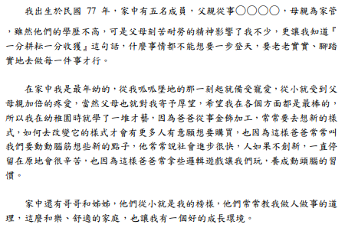
自傳
(個人特色、專長)
基本資料、學歷、課業表現、實務經驗、專業表現、語文能力、證照、社團經驗、志工經驗
不要再提到家裡有幾個人…爸爸說什麼
1分鐘內讓審查老師認識你的過去現在與未來

Slide 15
3.讀書計畫

Slide 16
讀書計畫
(系所特色、學習規劃)
大學生涯規劃
隨著各種行動無線網路通訊技術的快速發展，原本網路與服務垂直整合的架構，已逐漸轉變為水平結合的架構，使得提供的服務將不因網路平台不同而有差別，如何讓固定有線網路與行動無線網路能夠密切聚合(Convergence)，以達成無所不在且無縫的接取網路，將是下世代行動通訊應用的重要基礎。(動機)
進入貴系就讀之後，我將會選讀一系列物聯網相關的技術課程(課程規劃) ，從物聯網(IoT)、數據分析(Big data)走向人工智慧(AI)之應用，逐步學習行動定位技術與智慧生活整合應用之實作方法(師資背景)，以求在參與專題實作之後，能進一步提升自己在資通訊領域的就業競爭力(未來出路)。
基本資料、學歷、課業表現、實務經驗、專業表現、語文能力、證照、社團經驗、志工經驗
1分鐘內讓審查老師瞭解你的學習態度或未來規劃
觀察系所的課程規劃、師資背景、未來出路
觀察系所的課程地圖，研擬短(1~2年級)、中(3年級)、長程學習規劃(4年級、研究所)

Slide 17
4.備審資料

Slide 18
甄試審核資料
基本資料、學歷、課業表現、實務經驗、專業表現、語文能力、證照、社團經驗、志工經驗
班級幹部
社團幹部
獎學金
語文檢定證明
證照(檢定、技藝競賽、技術士)
服務證明
學習證明(例如台中市教育局優遊台中學)
競賽、科展獎狀(高中時期)
專題實習
科目學習報告(課程產出)
推薦函
1分鐘內讓審查老師瞭解你的學習態度或未來規劃
以上資料請注意頁數，內容請控制在4分鐘以內,因為你只有5分鐘,所以你只剩1分鐘
以上1~4項資料請存檔成PDF檔(<10MB)

Slide 19
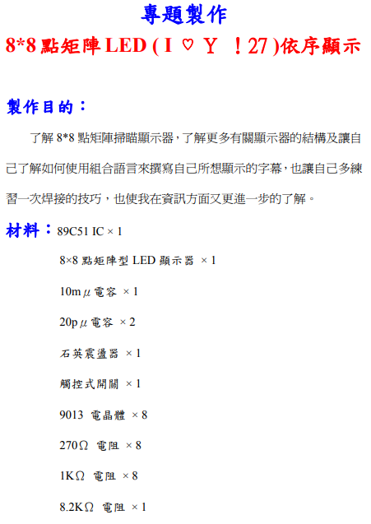
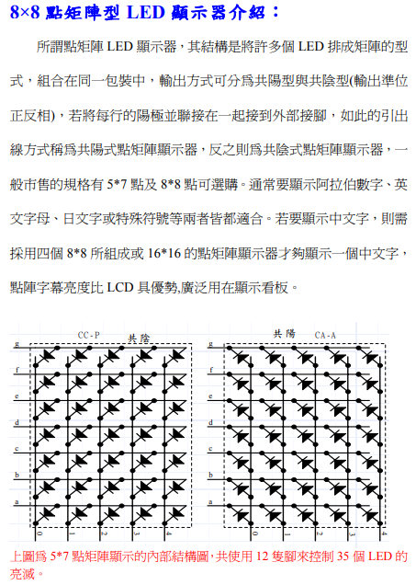
NG專題製作
基本資料、學歷、課業表現、實務經驗、專業表現、語文能力、證照、社團經驗、志工經驗
專題報告、學習成果重質不重量

Slide 20
看到你的資料時，大學教授想到什麼?
教授對你的第一印象
個性：人格特質、待人處事、休閒興趣
能力：優良事蹟
動機：修讀系所的理由
願景：學習(生涯)規劃

Slide 21
準備備審資料時要注意什麼事(1/3)
把自己的人生經歷寫成一本故事書
將人生故事書和申請科系結合(讓教授注意到你)
不要再介紹爸爸、媽媽、兄弟、姐妹，不要再放國小、國中的獎狀或服務證明(再次強調!)
一定要注意字型、排版和圖表的呈現方式
不要有錯別字

Slide 22
準備備審資料時要注意什麼事(2/3)
跟隨新課綱、新尺規的腳步
修課紀錄、成績、多元表現(幹部、社團、競賽、活動、語言、檢定)
專題、專業課程實作(專業或特色課程產出)
臺中市技術型高中與科大技專的聚焦對談(2021/01)、各高中職尺規諮詢會議….
圖文並茂、頁數適中即可
不要大家都一樣

Slide 23
準備備審資料時要注意什麼事(3/3)
簡單、大方、聚焦!
請讓"教授"在4分鐘內看完，因為還有150份要看…只有1分鐘可以去再翻一下，再想想要把你排前面、中間或後面
期待再相見
前面備審資料做的好，之後面試才有機會再相見(有30秒的時間可以翻閱你的資料, 之後問你相關問題)
)

Slide 24
備審資料v.s.學習歷程
學習歷程的優點(優：適性發展)
內容分類清楚、格式統一(可排版)、重視資料真實性與學習活動，採多面向綜合評量、可反映真實學習狀況(各科系所列項次不要求全部具備)
備審資料的優點(缺：成績導向)
大家不用擔心! 請相信教授們的能力!
沒有統一格式、無所適從….

Slide 25
沒有豐功偉業怎麼辦?
說一個好的故事(從資料中呈現自信與熱忱)
把握現在時間，思考未來藍圖(企圖心)

Slide 26
甄選入選時程及注意事項
6/2~6/10
6/11~6/27
5/21~5/27 團體報名
5/21~5/28 個別報名
6/2
第一階段個別報名
截止日
第一階段篩選結果公告
第二階段報名及資料繳交
第二階段面試及
術科考試
統測成績
錄取名額(3倍率)
備審資料

Slide 27
第二階段 面試及術科考試 (由各大專校院自訂)
範例
日期 | 上午(約8:00~12:00) | 下午(約13:00~17:00)
110年6月20日(日) | 財經法律系 財務金融系 企業管理系 國際貿易系 行銷與流通管理系 | 資訊科技系 多媒體與遊戲設計系 生活創意設計系 電腦輔助工業設計系 應用英語系
110年6月26日(六) | 餐飲管理系 旅館與會展管理系 觀光與休閒事業管理系

Slide 28
不要忘了還有技優甄審
高職學生的升學管道有兩個需要用到備審資料
1. 甄選入學(統測成績)
2. 技優甄審(乙級證照)：名額有限,不是各系都有
面試之前記得把備審資料再拿出來看一下(備審資料通常也是口試教授詢問學生問題的來源)

Slide 29
範例

Slide 30
結論
行銷自己最重要!
只有努力行銷自己，審查委員才會記住

Slide 31
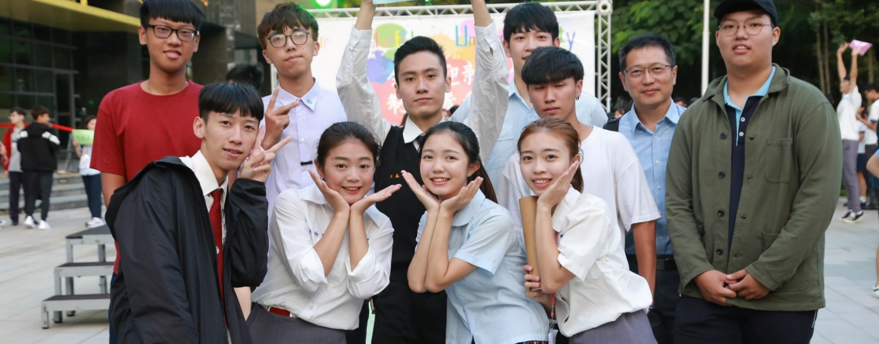
感謝聆聽
僑光科技大學

